Slide 1
Chinesisch
am BGD
seit 2011

Slide 2
Was, Chinesisch?
Kann man das überhaupt lernen?

Slide 3
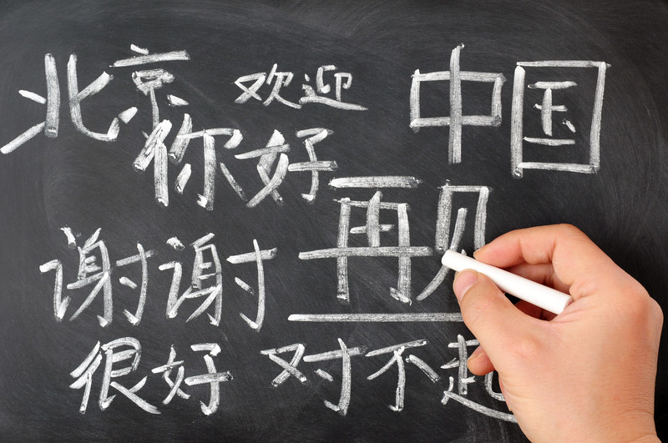
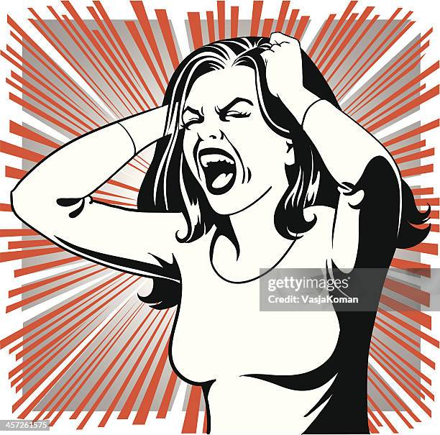
Die ungewohnte Aussprache
Die komplizierten Zeichen

Slide 4
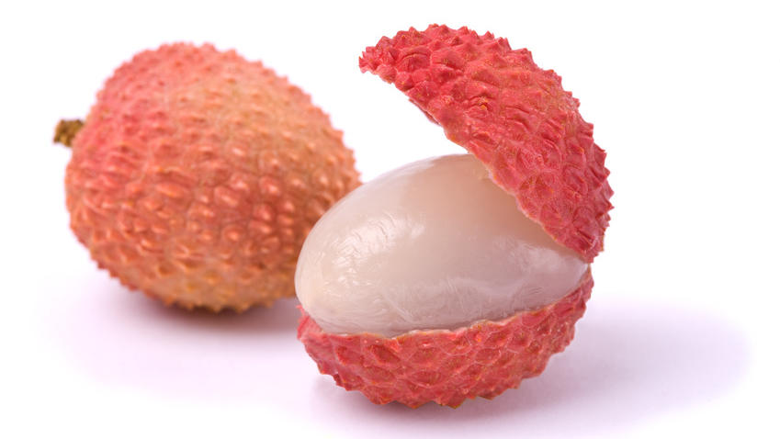
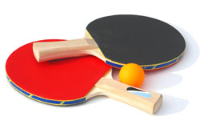
1. Die ungewohnte Aussprache

Slide 5
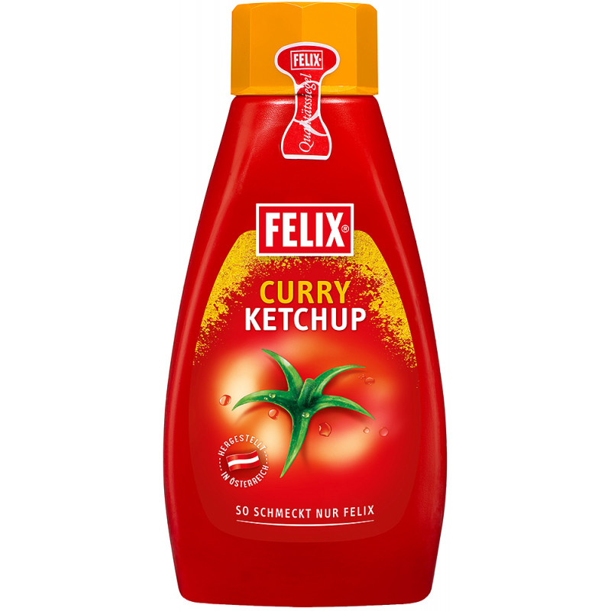
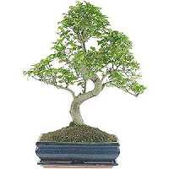
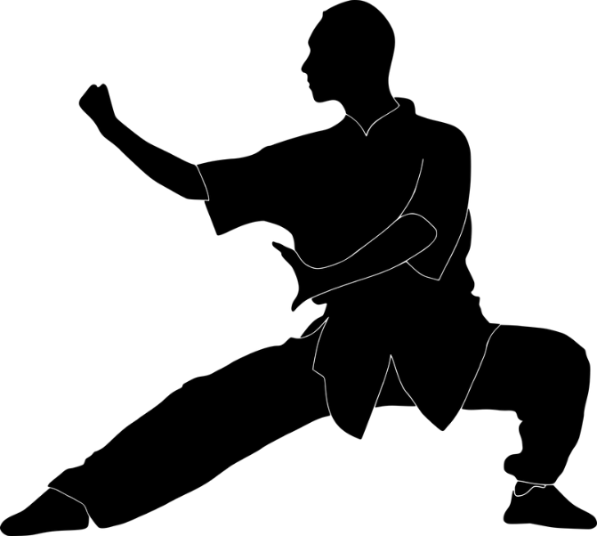
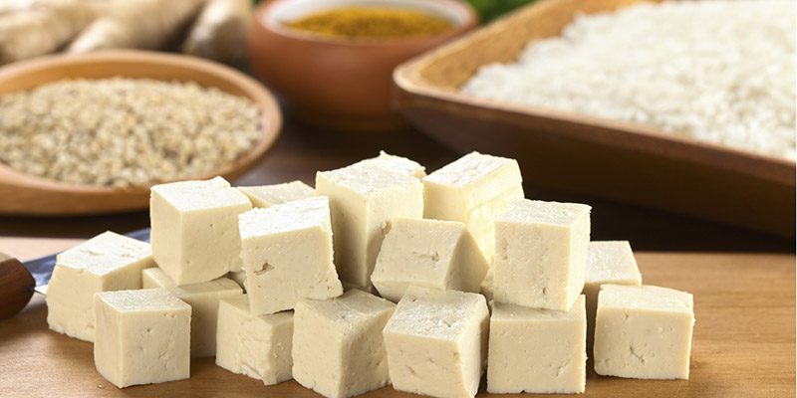
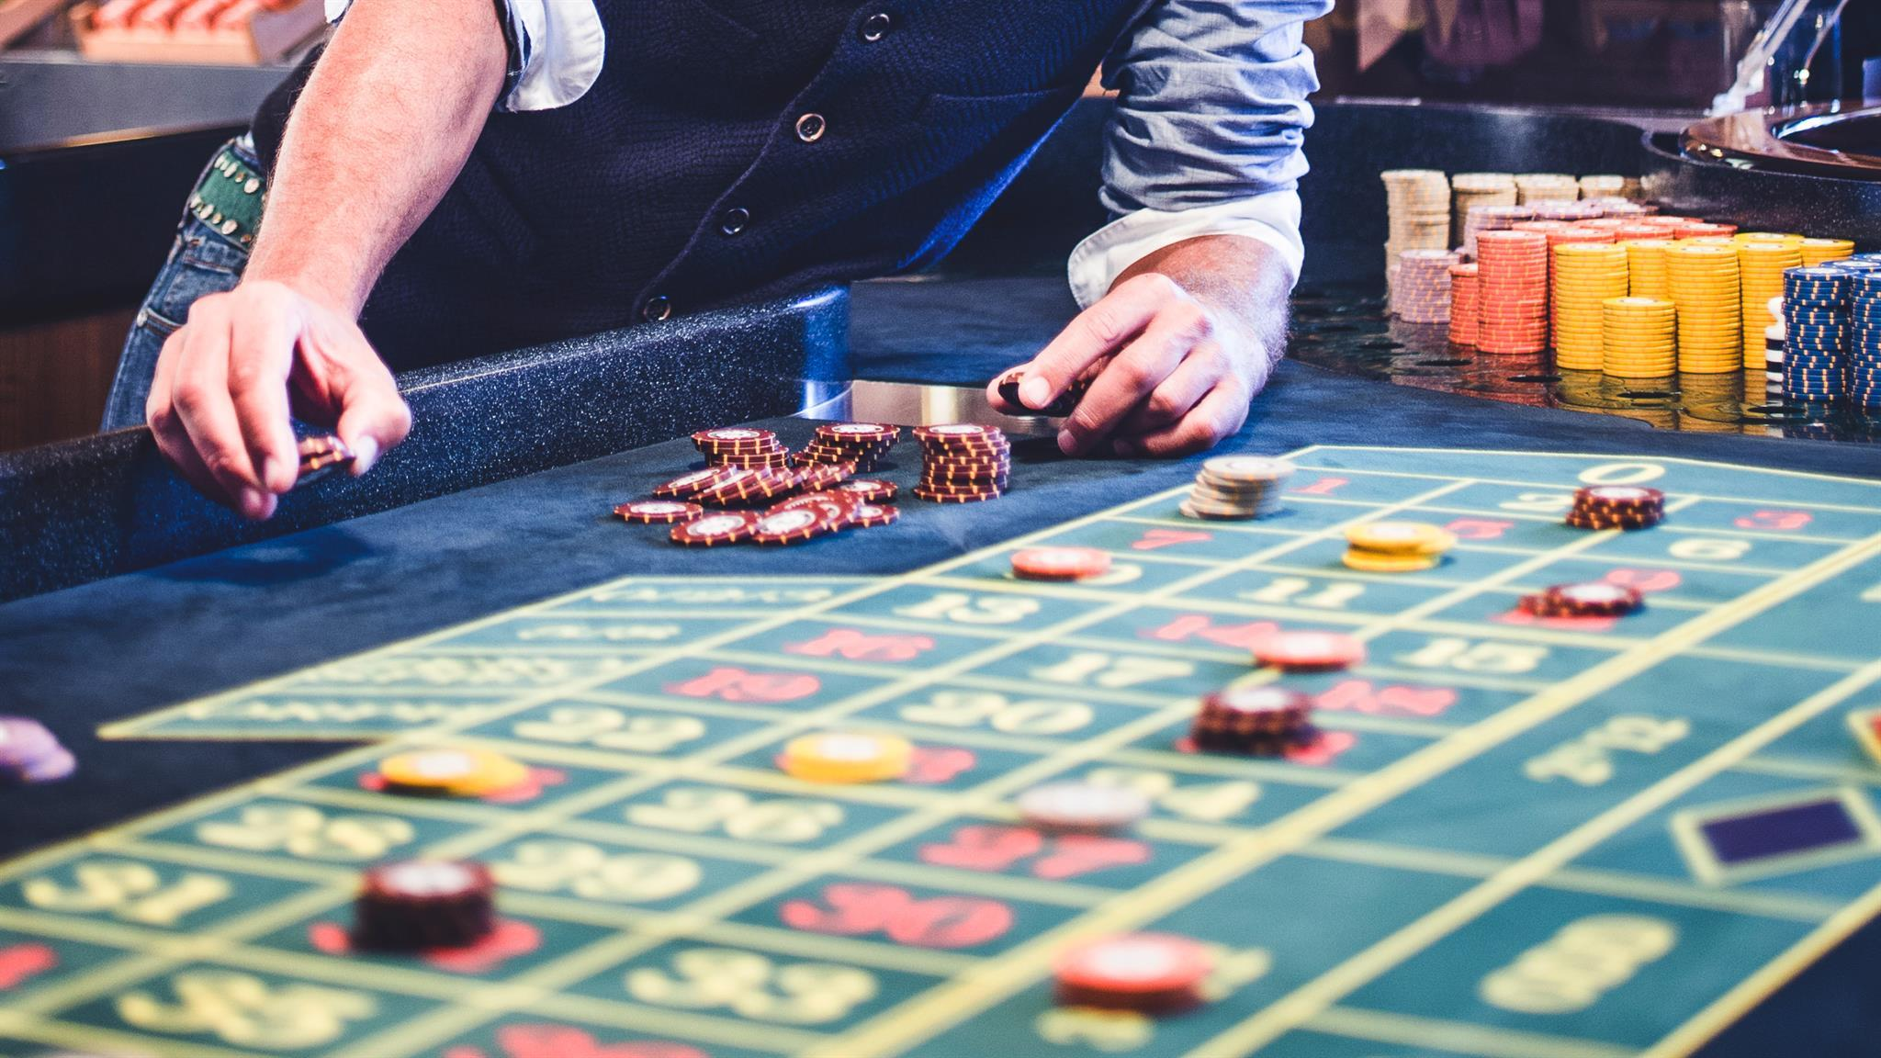
Chinesisch oder Deutsch?
Wok Lychee Laotse Konfuzius Casino
Dim sum Fengshui Ketchup Kungfu
Tofu Bonsai Hong Kong Taichi

Slide 6
Katze (Deutsch) muur (Mongolisch) köttur(Isländisch) koška (Russisch) felis (Lateinisch) billī (Hindisch) neko(Japanisch), paka (Suaheli) macska (Ungarisch) pisica (Rumänisch)
Von wegen Aussprache!

Slide 7
Katze (Deutsch) muur (Mongolisch) köttur(Isländisch) koška (Russisch) felis (Lateinisch) billī (Hindisch) neko(Japanisch), paka (Suaheli) macska (Ungarisch) pisica (Rumänisch) mao (Chinesisch)

Slide 8
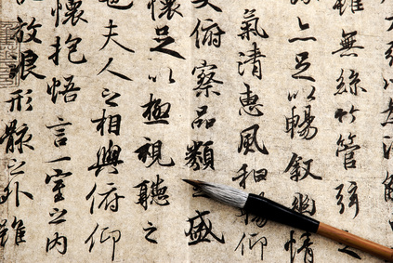
Die komplizierten Zeichen

Slide 9
Die chinesische Schrift sei das komplizierteste System von Formen, welches die Menschheit geschaffen habe...
——Lothar Ledderose ,
Professor für Kunstgeschichte
Ostasiens in Heidelberg

Slide 10
Ein Schriftsystem voller Logik & Faszination

Slide 11
Symbole als Schriftzeichen
二 三 十
1 2 3 10

Slide 12
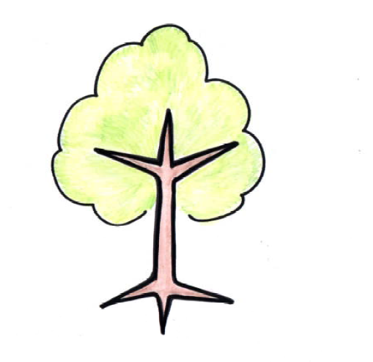
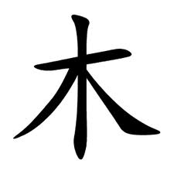
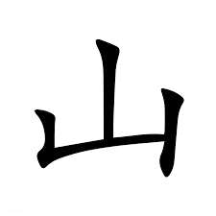
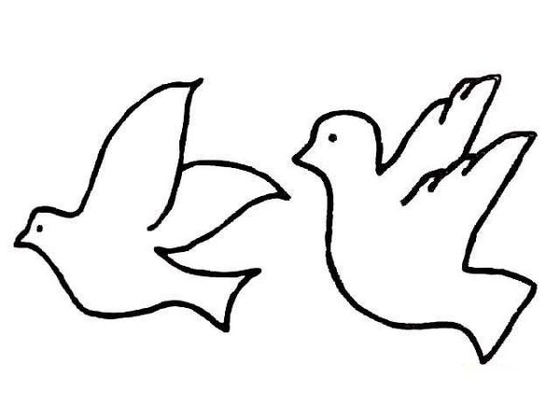
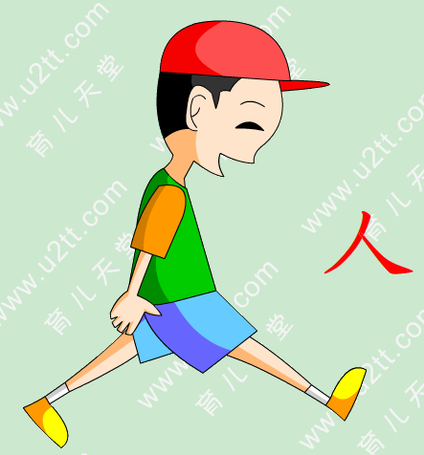
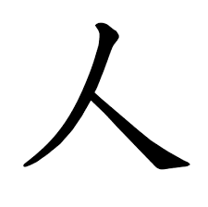
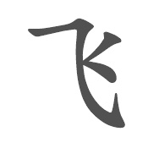
Bilder als Schriftzeichen
火

Slide 13
Kombinationen als Schriftzeichen
山 人 木 飞 从 灭
众 林 灾 森 火
------------------------------------------
飞 山 火山- Vulkan
人 从 众 木 林 森 火 灭 灾

Slide 14
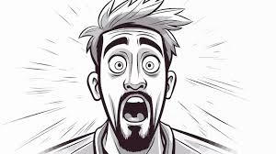
Wie viele chinesischen Schriftzeichen gibt es?
ca. 3.500 reichen aus für den Alltagsgebrauch
Was?? Mehrere Tausende?
Ein umfassendes Wörterbuch des Chinesischen kennt etwa 70 000 verschiedene Schriftzeichen.

Slide 15
Selten fragt man:
Wie viele Wörter hat die deutsche Sprache?

Slide 16
https://www.scribbr.at/deutsche-sprache-at/wie-viele-woerter-hat-die-deutsche-sprache/

Slide 17
Wieso dieser große
Zahlenunterschied?

Slide 18
十一 11 十二 12 十三 13
二十 20 二十一21 二十二 22 二十三 23
三十 30 三十一31 三十二 32 三十三 33

Slide 19
Januar, Februar, März, | Monat 1, Monat 2, Monat 3,
Jedes Wort eine eigene Vokabel
Grundvokabeln werden kombiniert.

Slide 20
„Deutsch, eine Sprache der
Philosophen!“

Slide 21
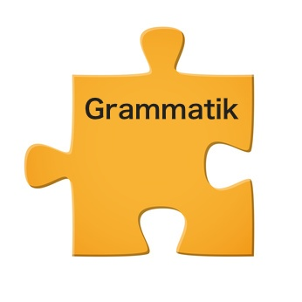
Sehr einfache Grammatik
Fixer Satzbau
Keine Deklinationen
Keine Konjugationen
Keine Artikel
Keine Fälle
Keine Zeitformen
…

Slide 22
Der Junge wirft den Ball. | Junge werfen Ball
Ich liebe dich. | Ich lieben du.
Du liebst mich. | Du lieben ich.
Liebst du mich? | Du lieben ich Frage?
Gestern hast du mich geliebt. | Du gestern lieben ich.

Slide 23
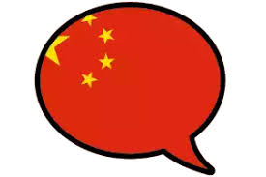
6. Klasse

Slide 24
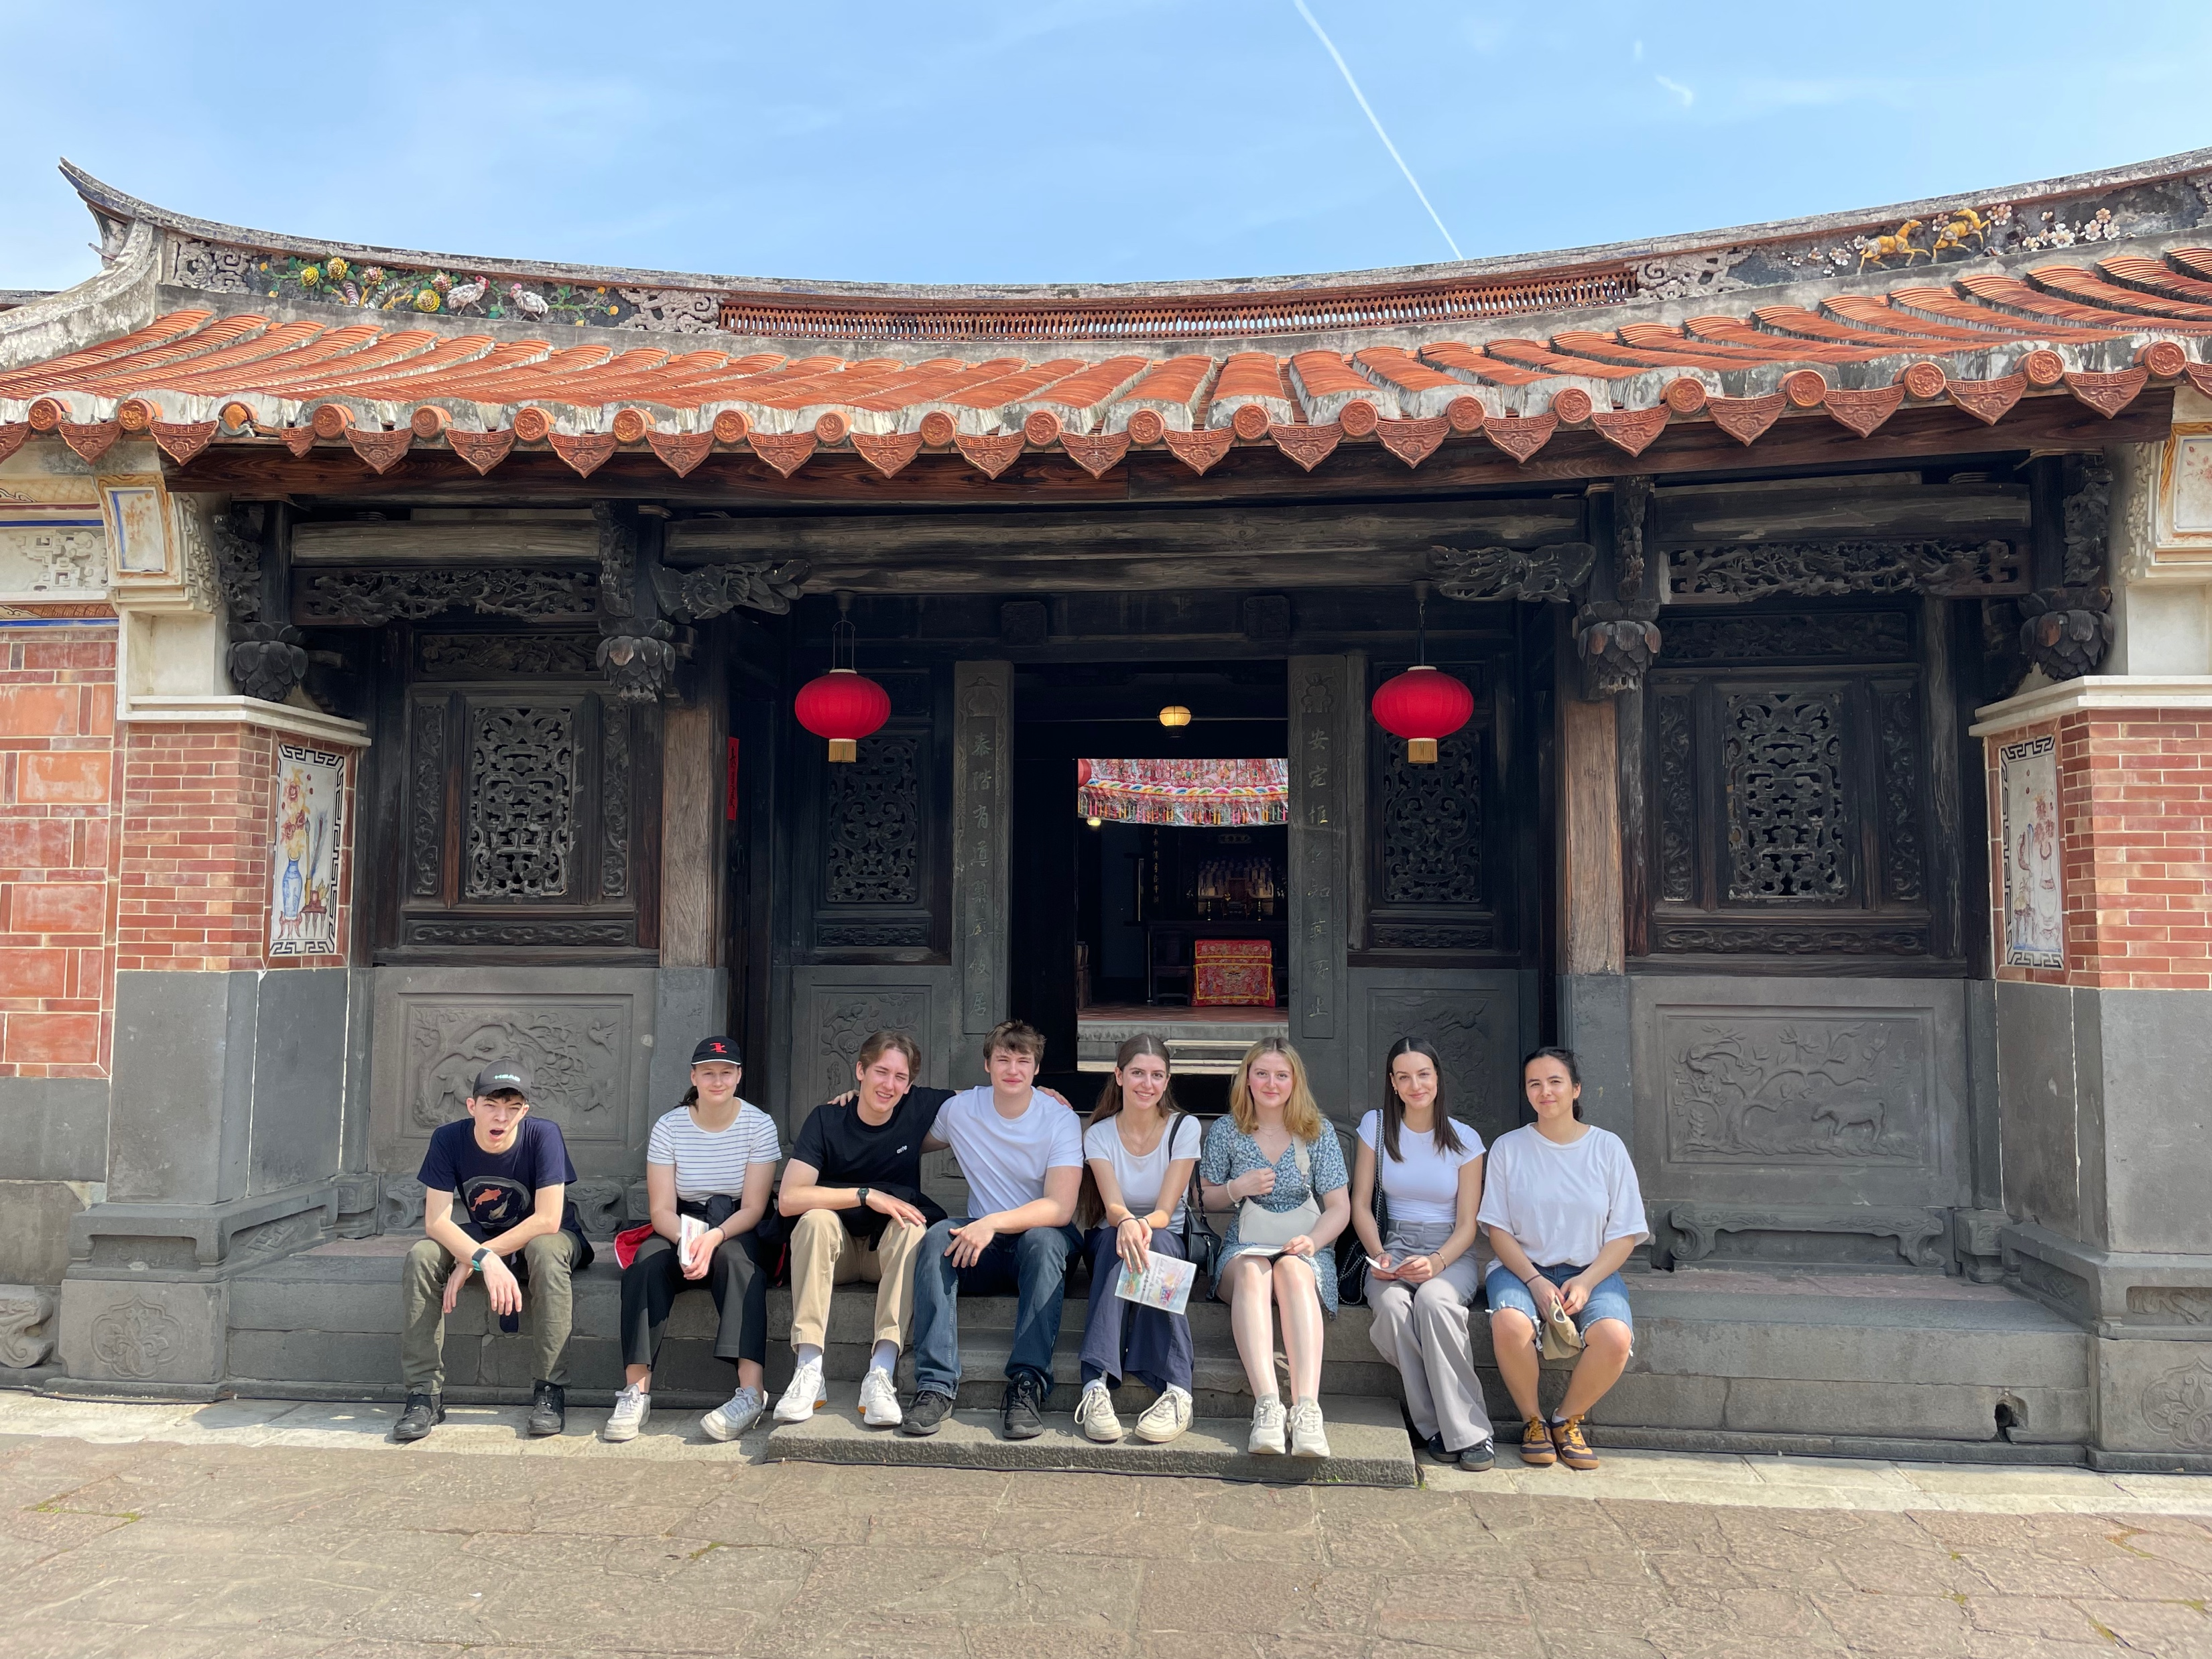
7. Klasse

Slide 25
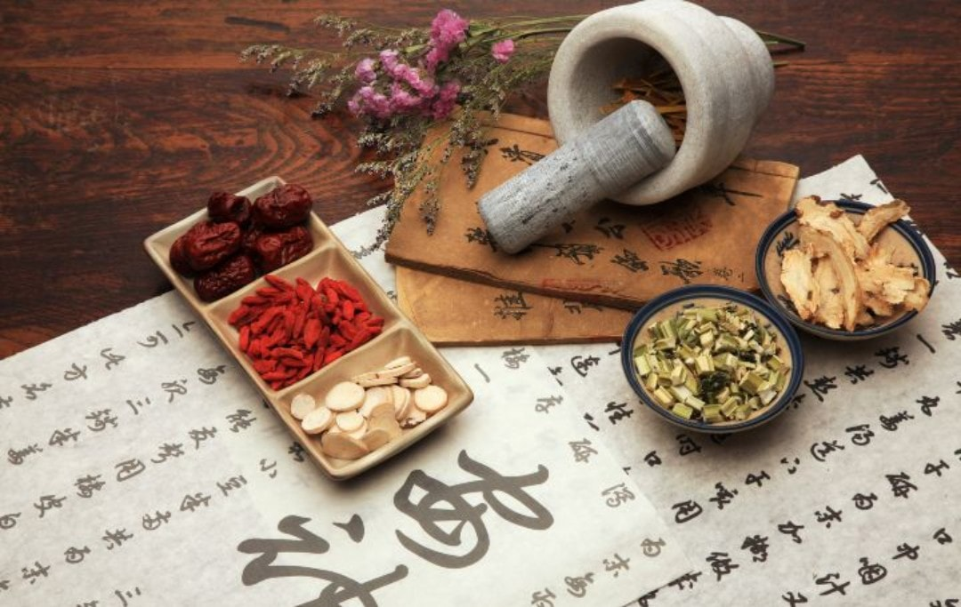
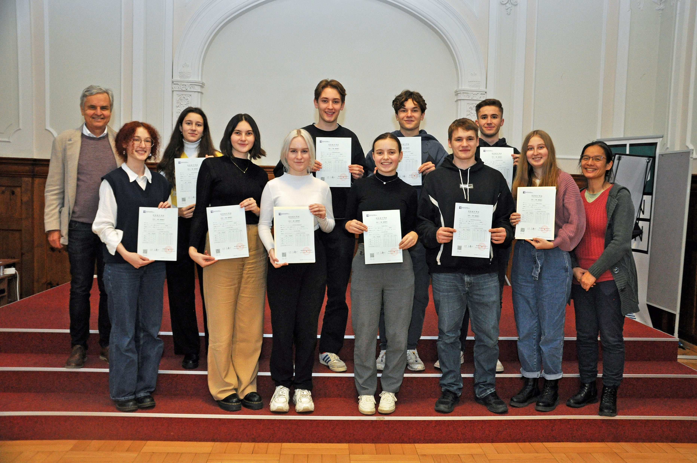
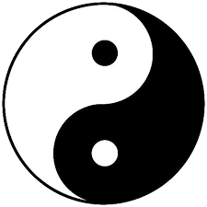
8. Klasse
Sprachzertifikatsprüfung
Die Basisbegriffe
aus der TCM

Slide 26
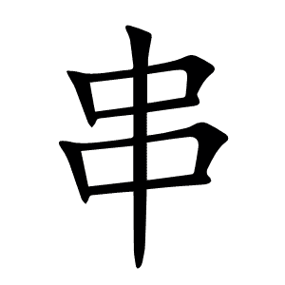
Eine kleine Kostprobe am Schluss:

Slide 27
